Slide 1

Biais de genre et évaluation
Laura Malay
Pascal Detroz

Slide 2
Évaluer c’est récolter de l’information sur laquelle sera porté un jugement qui mène à des décisions. Évaluer, c’est inférer.

Slide 3
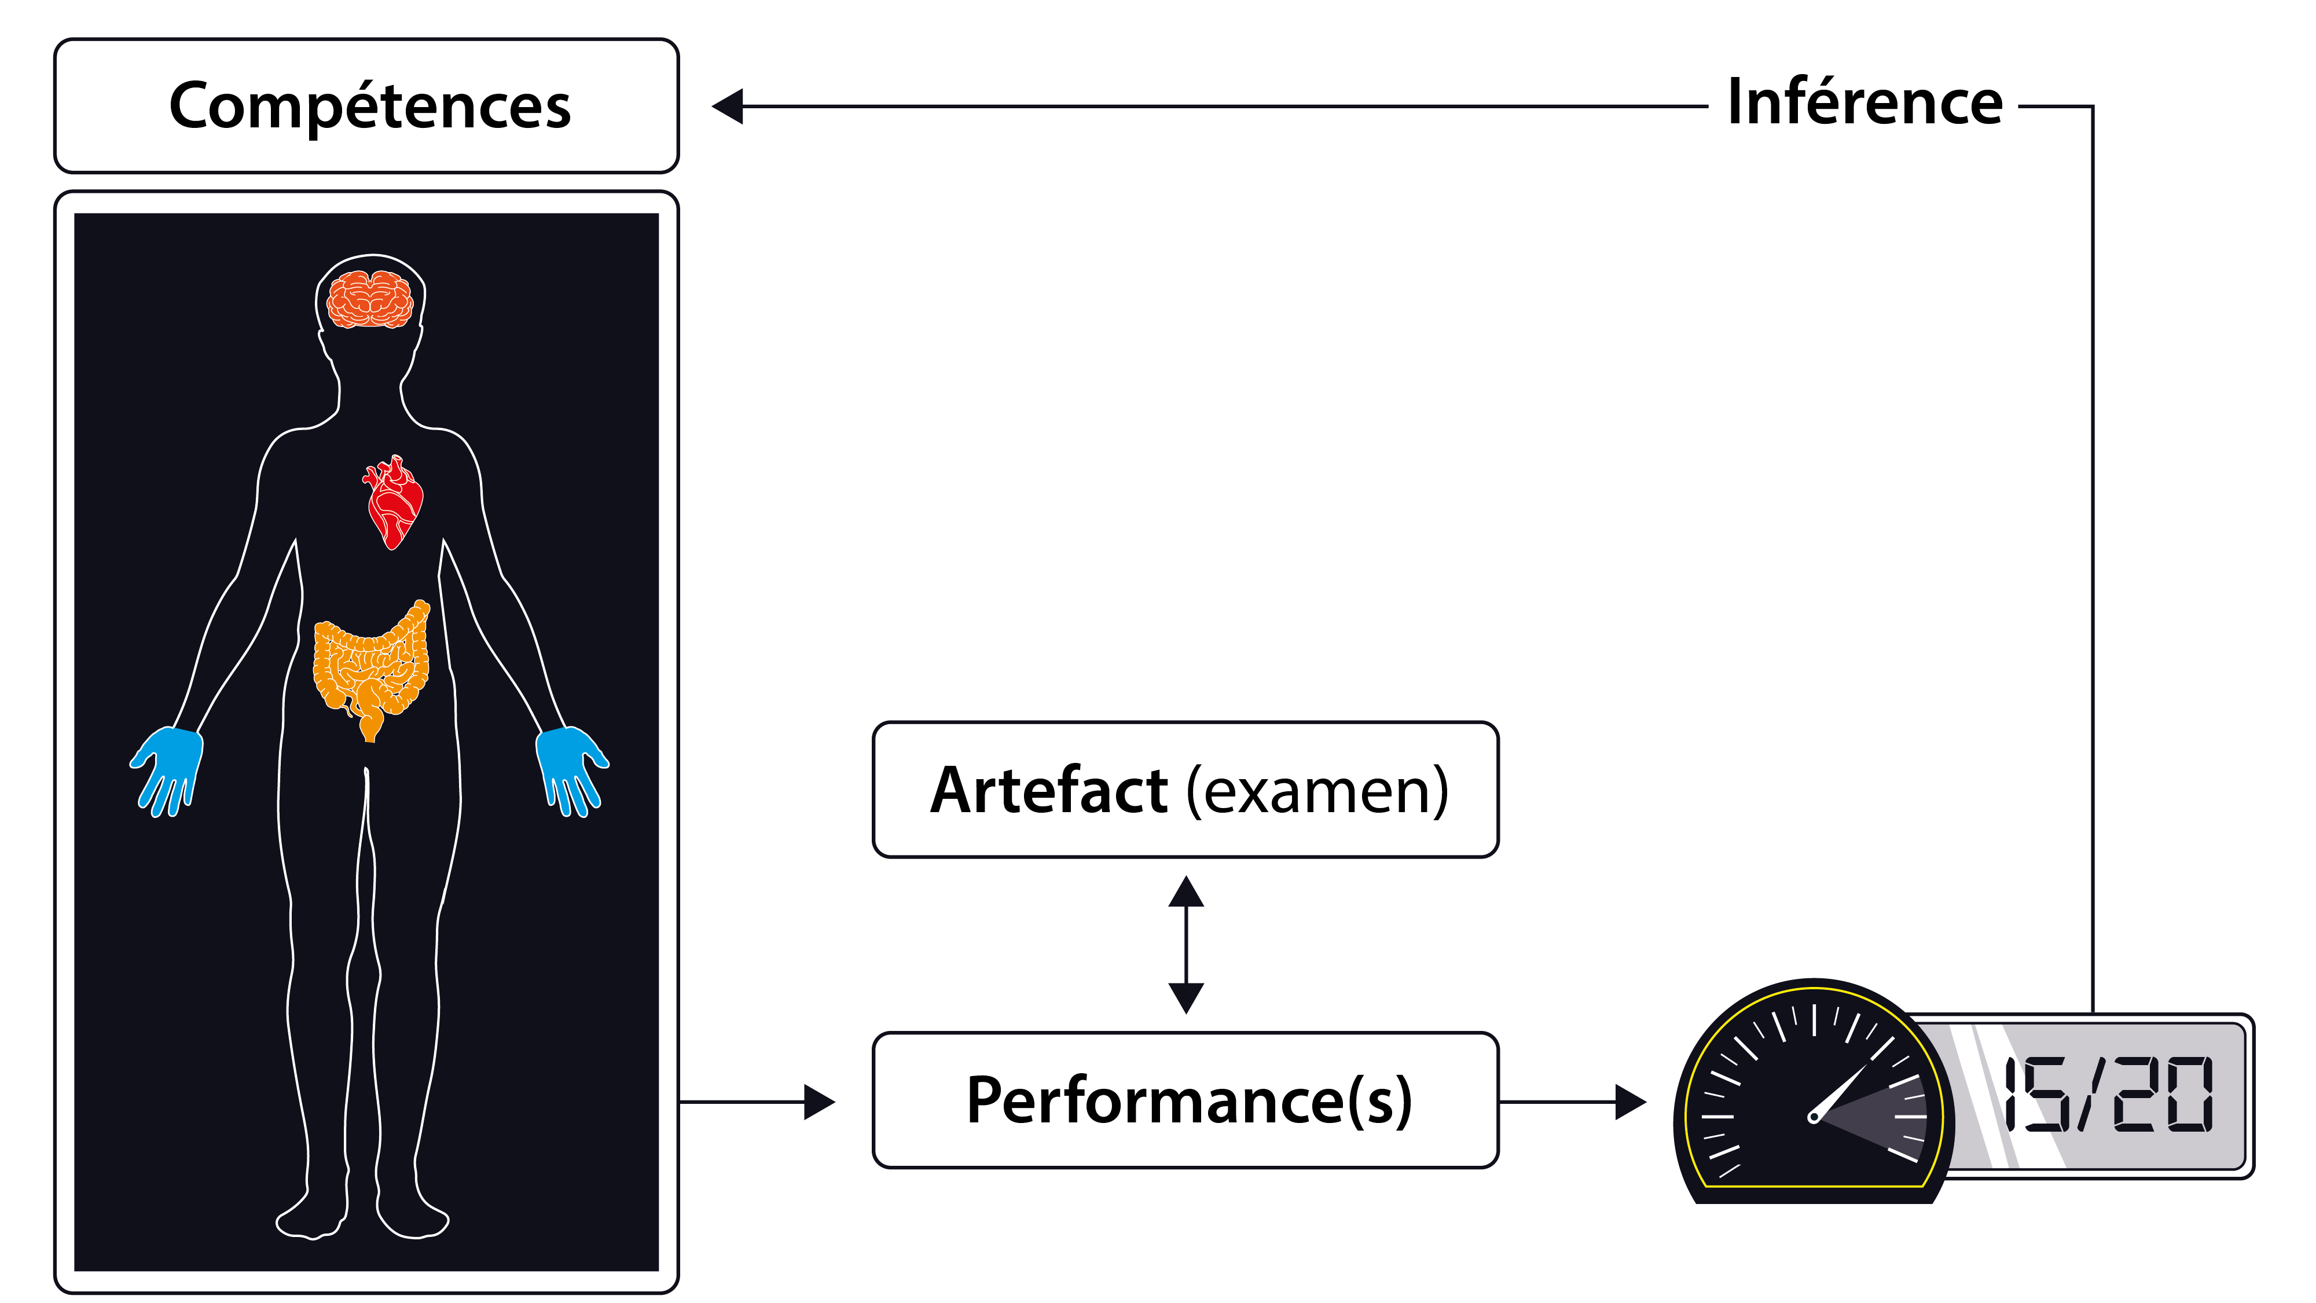
La note en éducation

Slide 4
Le genre et l’artefact

Slide 5
Le genre et l’artefact
Certaines modalités peuvent-elles favoriser certains groupes d’étudiants, à savoir les garçons ou les filles ?
L’utilisation des question à choix multiples (QCM) est en augmentation constante depuis plusieurs années (cfr site du SMART).
L’un des inconvénients de l’utilisation de cette modalité de questionnement est qu’elle serait, selon certaines études, susceptible d’entraîner un biais de genre.
Il a été rapporté par plusieurs auteurs que :
les QCM favoriseraient les garçons,
les questions ouvertes (QO) favoriseraient les filles.
Cependant, les résultats ne sont pas toujours uniformes.
Declerck, S. (2010) ; Hartley, Betts & Murray, (2007) ; Leaver, R., & van Walbeek, C. (2006)

Slide 6
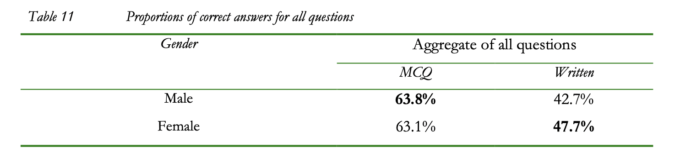
Le genre et l’artefact
Certaines modalités peuvent-elles favoriser certains groupes d’étudiants, à savoir les garçons ou les filles ?
Du Plessis, S., & Du Plessis, S. (2007)

Slide 7
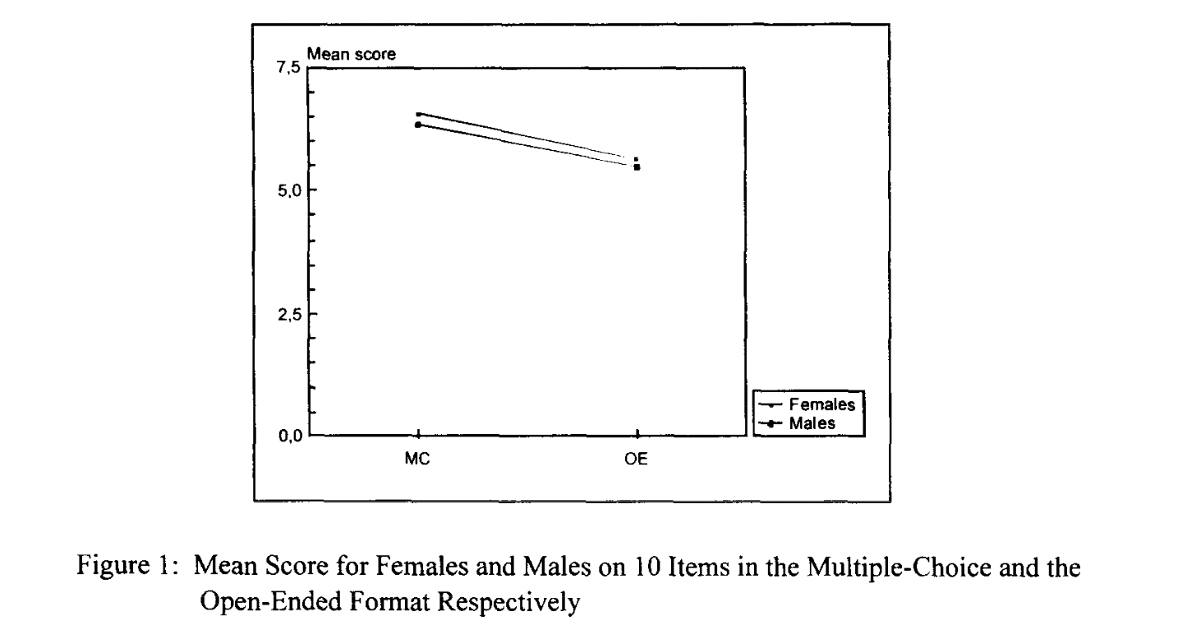
Le genre et l’artefact
Certaines modalités peuvent-elles favoriser certains groupes d’étudiants, à savoir les garçons ou les filles ?
Wester, A., & Henriksson, W. (2000)

Slide 8
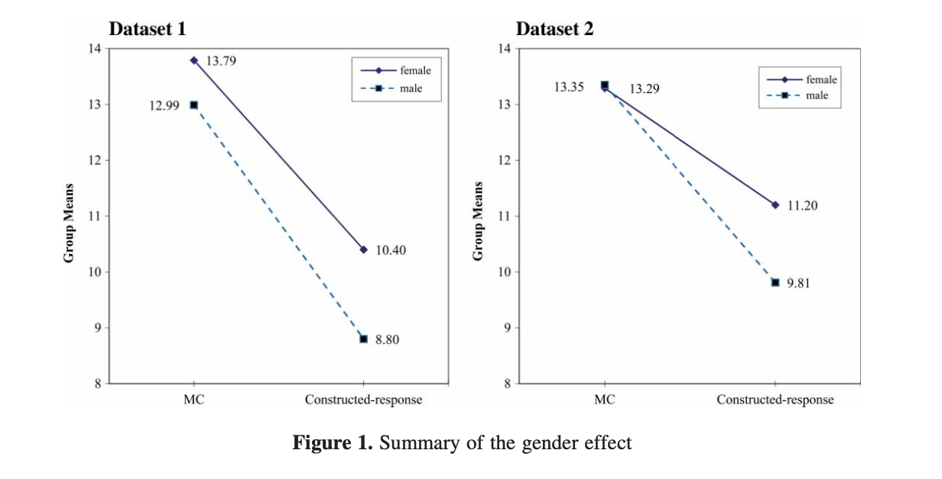
Le genre et l’artefact
Certaines modalités peuvent-elles favoriser certains groupes d’étudiants, à savoir les garçons ou les filles ?
Bloc 1
Bloc 3
Arthur, N., & Everaert, P. (2012)

Slide 9
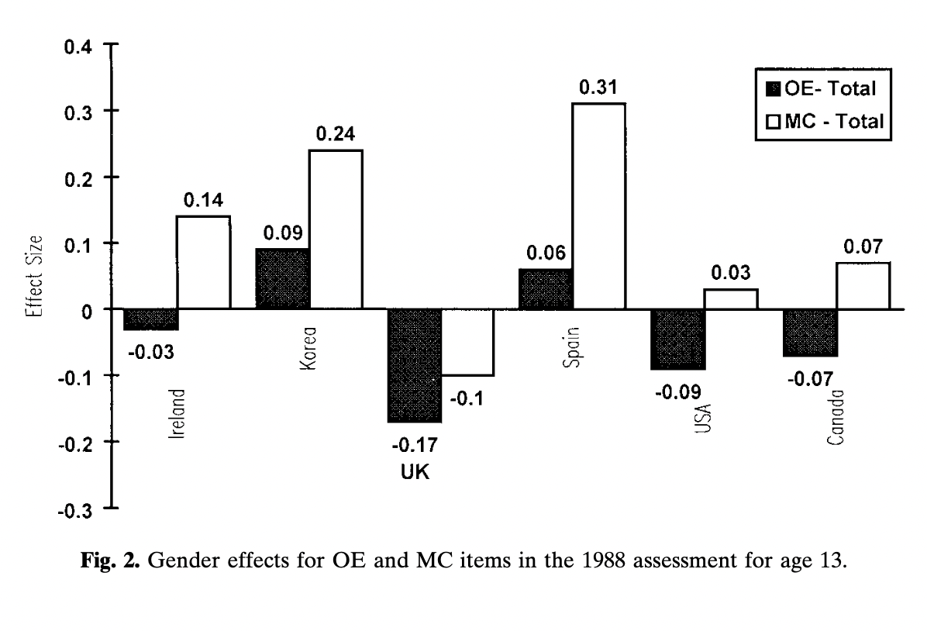
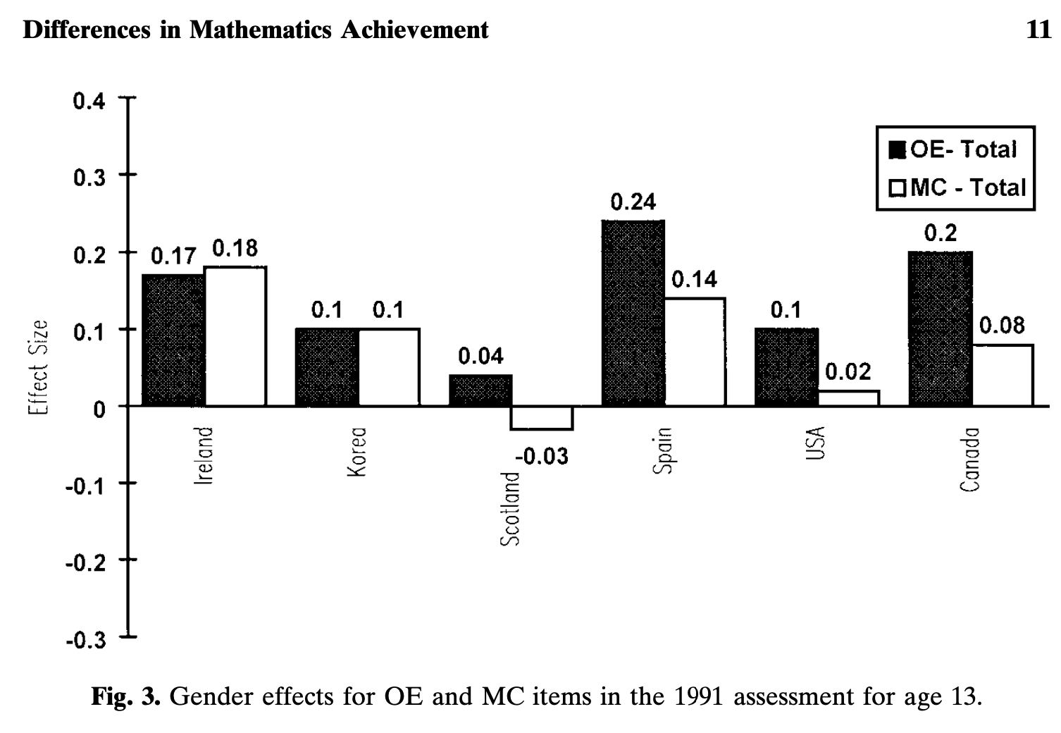
Le genre et l’artefact Mathématique
Certaines modalités peuvent-elles favoriser certains groupes d’étudiants, à savoir les garçons ou les filles ?
Beller, M. & Gafni, N (2000)

Slide 10
Le genre et l’artefact
Certaines modalités peuvent-elles favoriser certains groupes d’étudiants, à savoir les garçons ou les filles ?
L’utilisation des question à choix multiples (QCM) est en augmentation constante depuis plusieurs années (cfr site du SMART).
L’un des inconvénients de l’utilisation de cette modalité de questionnement est qu’elle serait, selon certaines études, susceptible d’entraîner un biais de genre.
Il a été rapporté par plusieurs auteurs que :
les QCM favoriseraient les garçons,
les questions ouvertes (QO) favoriseraient les filles.
Cependant, les résultats ne sont pas toujours uniformes.
➔ La recherche s’intéresse de manière croissante à l’impact des modalités de questionnement sur certains groupes spécifiques d’étudiants.
Declerck, S. (2010) ; Hartley, Betts & Murray, (2007) ; Leaver, R., & van Walbeek, C. (2006)

Slide 11
Le genre et l’artefact
Le type d’items utilisé peut-il favoriser certains groupes d’étudiants, à savoir les garçons ou les filles ?
La catégorie de performance visées (étude principalement en micro-économie)
{…} shows is that as questions move up on Bloom’s hierarchy, female students are performing increasingly poorly.
Should MCQs. test at higher levels on Bloom’s hierarchy, this study suggests that the “gender bias” will be exacerbated.
Leaver, R., & van Walbeek, C. (2006)
Les garçons obtenaient de meilleurs résultats dans la majorité des questions qui étaient " classées dans les niveaux cognitifs supérieurs de la taxonomie de Bloom ".
Buck et al. (2002)
For performance on application questions, the results show a positive gender {…} effect. This positive gender effect means that women performed significantly better than men on application questions. Applications can be considered as the most difficult questions that have been posed on the exam.
Dejonckheere, D. (2017)

Slide 12
Le genre et l’artefact
Le type d’items utilisé peut-il favoriser certains groupes d’étudiants, à savoir les garçons ou les filles ?
Le contenu
Les filles ont plus de difficultés avec les questions impliquant des compétences numériques, spatiales ou de raisonnement supérieur.
Walstad et Robson (1997)
{…} females are at a significant disadvantage in quantitative and graphical questions.
Leaver, R., & van Walbeek, C. (2006)
Pour vérifier cela, les Differential Item Functioning (DIF). It’s a statistical characteristic of an item that shows the extent to which the item might be measuring different abilities for members of separate subgroups.
Notes:
DIF Diferential Item Functionning

Slide 13
Le genre et l’artefact
Le barème utilisé peut-il favoriser certains groupes d’étudiants, à savoir les garçons ou les filles ?
L’utilisation de points négatifs favoriserait certains groupes d’étudiants, notamment les étudiants de sexe masculin.
Risk aversion
Consistently with this prediction, we find that women answered less questions in our exams but the difference in scores between genders was very small and mostly non-significant.
Marín, C., & Rosa-García, A. (2011)
Des différences entre les genres dans les performances aux QCM se sont produites avec et sans l'utilisation de points négatifs.
Dejonckheere, D. (2017)
Du Plessis & Du Plessis (2007) ont trouvés un autre résultat intéressant :
Une différence significative uniquement dans la justesse des « suppositions».
Notes:
Marín, C., & Rosa-García, A. (2011) en économie en Espagne : omission difference significative mais résultats non f<g.
Part du principe qu'un étudiant qui obtient un score "incorrect" à la version écrite d'un test ne connaît pas la réponse à la question -> classement des étudiants qui ont répondu à la question correspondante du QCM comme étant des devineurs.
Du Plessis, S., & Du Plessis, S. (2007).

Slide 14
Le genre et l’artefact conclusion
Certaines modalités peuvent-elles favoriser certains groupes d’étudiants, à savoir les garçons ou les filles ?
→ Pas de consensus
On ne peut toutefois rejeter par défaut que certaines modalités ne favorisent pas certains groupes.
Il est préférable pour limiter ce type de biais de multiplier les modalités d’évaluation.
Le barème utilisé peut-il favoriser certains groupes d’étudiants, à savoir les garçons ou les filles ?
La conclusion est semblable pour le barème d’évaluation, nous ne pouvons exclure la présence d’un léger biais de genre.
En dehors du genre, les étudiant.e.s qui ont une aversion pour le risque peuvent être désavantagés à performance égale par rapport à ceux et celles qui osent davantage. Ceci est dû aux compétences partielles que les étudiants ont. Dans ce contexte, prendre le risque de répondre en partie au hasard est une stratégie payante. On pallie ce phénomène en adoptant le « standard setting. »

Slide 15
Le genre et la performance

Slide 16
La performance, la tâche, la compétence

Slide 17
La performance : quid du genre ?
LE GENRE

Slide 18
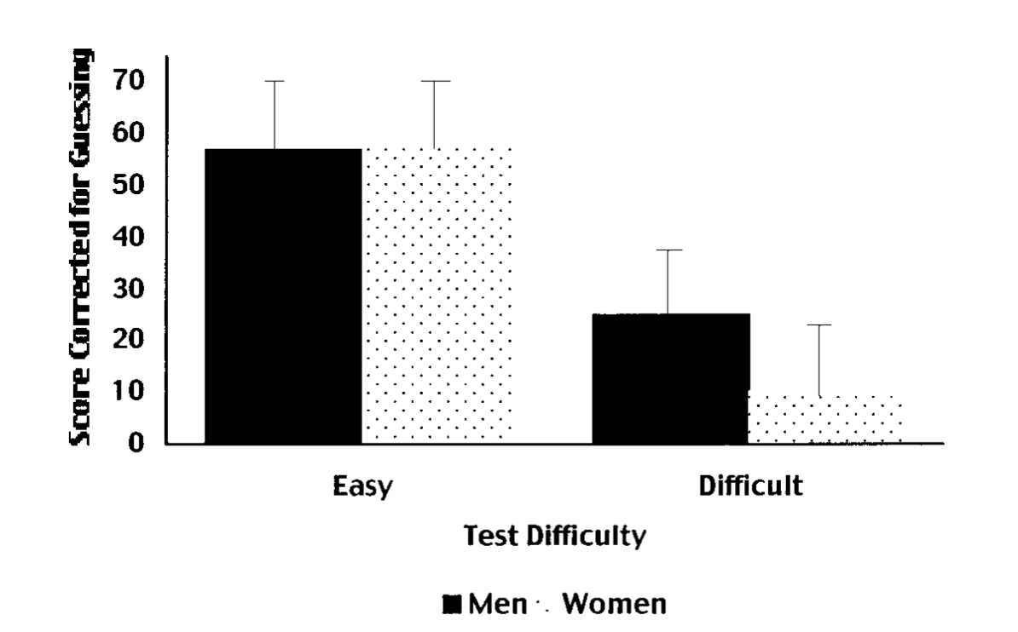
La peformance et le genre Stereotype Threat and Women’s Math Performance
Spencer, Steele et Quinn, 1999

Slide 19
La peformance et le genre Une explication endogène
Relying on very large samples (thousands) of intellectually talented adolescents reported that boys outperformed girls by about half a standard deviation (0.40) on the math portion of the SAT. Although they attributed this difference to “superior male mathematical ability, which may in turn be related to greater male ability in spatial tasks” (p. 1264), they also noted that this superiority was “probably an expression of a combination of both endogenous and exogenous variables”. Although they again acknowledged that the “reasons for this sex difference are unclear” (p. 1031), Benbow and Stanley (1983) suggested sexual differentiation of the brain as a possible candidate.
… qui tient peu la route
Or les différences ne sont pas constantes à travers les pays (en math, elle se retrouve seulement dans 32 dès 79 ayant participé à PISA 2018)
Elle n’est pas constante à travers les périodes de développement des enfants
Notes:
« One of the most consistent findings has been the generally similar achievements of girls and boys in mathematics in the early grades, and that boys tend to improve their math scores relative to girls as they move through school (Benbow, 1988; Mac- coby & Jacklin, 1974, Willingham & Cole, 1997). »
Beller, M. & Gafni, N (2000)
Des preuves empiriques montrent que ce biais est corrélé avec le niveau d'égalité des sexes dans le pays et semble diminuer au fil des années (Guiso et al., 2008).

Slide 20
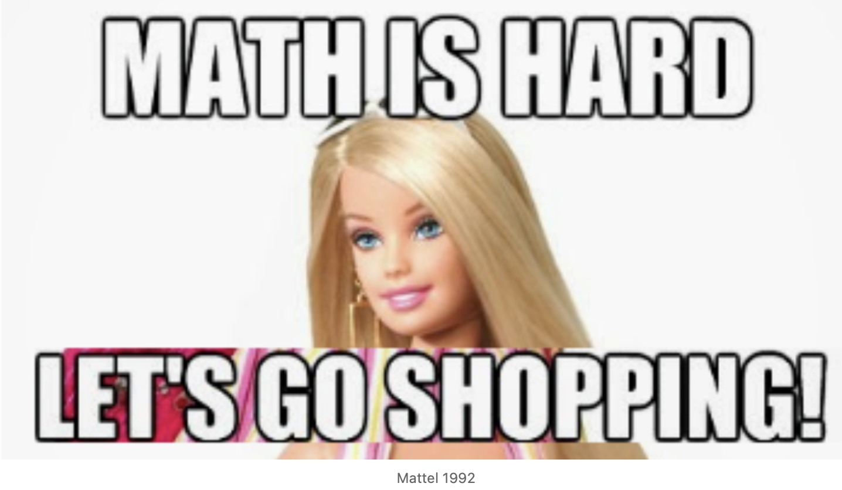
La peformance et le genre Une explication exogène : Le stéréotype de genre
Ernest (1976) surveyed teachers and found that 63% believed boys were naturally better at math than were girls. None thought girls were naturally better.
Yee and Eccles (1988) reported that parents similarly believed mathematics to be more difficult for their daughters than for their sons.
With such parental and institutional support for stereotypes of gender differences in math abilities, it is no wonder that young women are typically
less confident in their math abilities (Catsambis, 1994),
take fewer math courses (Elmore & Vasu, 1986; Yee & Eccles, 1988)
and generally have more negative attitudes toward math (Hyde, Fennema, Ryan, Frost, & Hopp, 1990).

Slide 21
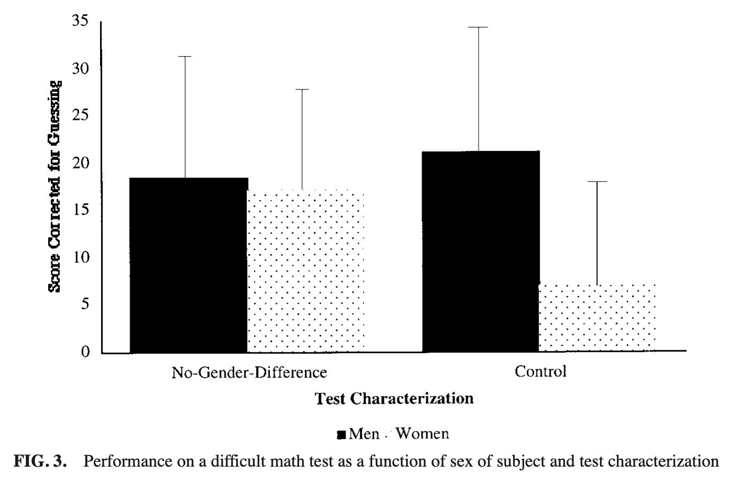
La peformance et le genre Stereotype Threat and Women’s Math Performance
Désactivation du stéréotype
Spencer, Steele et Quinn, 1999

Slide 22
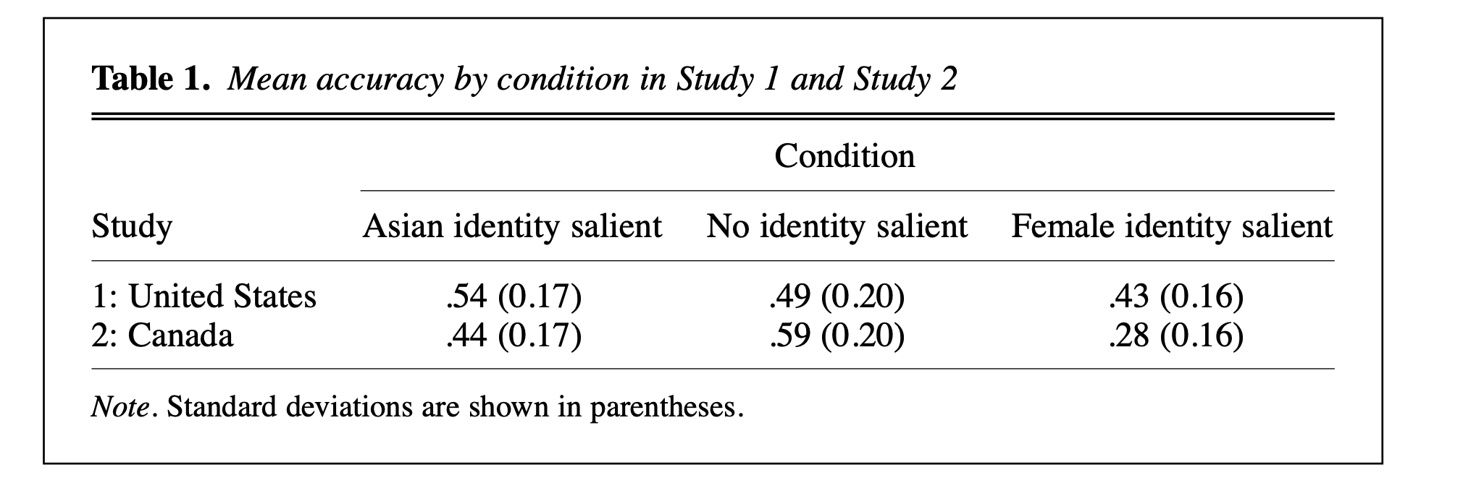
La peformance et le genre STEREOTYPE SUSCEPTIBILITY:Identity Salience and Shifts in Quantitative Performance
Désactivation du stéréotype
Shih, Pittinsky, et Ambady, 1999

Slide 23
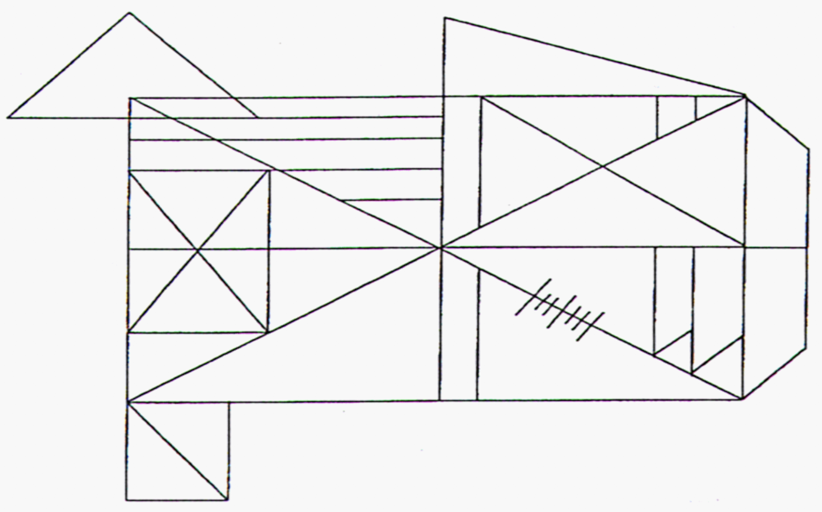
Suppression du stéréotype
La peformance et le genre
Stereotype Threat Among School Girls in Quasi-Ordinary Classroom Circumstances
Huguet et Regnier (2007)

Slide 24
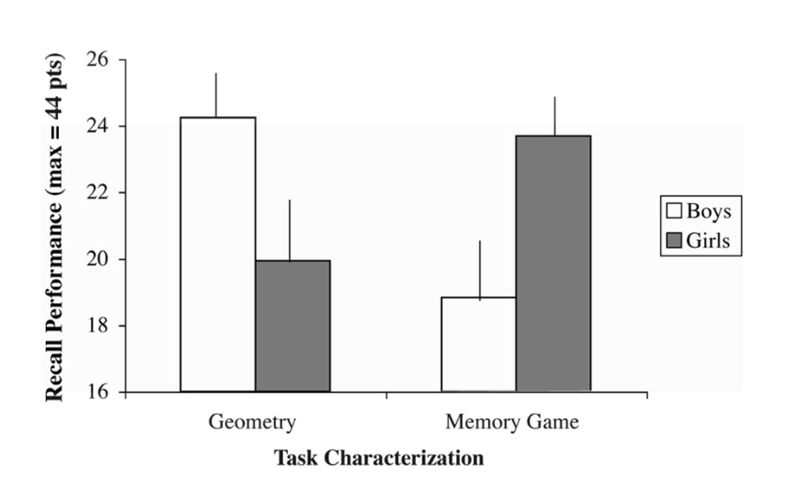
La peformance et le genre Stereotype Threat Among School Girls in Quasi-Ordinary Classroom Circumstances
Suppression du stéréotype
Huguet et Regnier (2007)

Slide 25
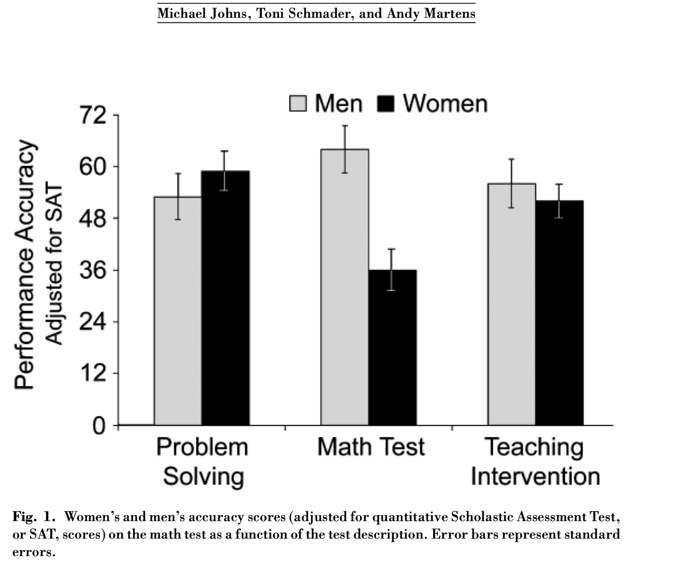
La peformance et le genre Knowing Is Half the Battle Teaching Stereotype Threat as a Means of Improving Women’s Math Performance
Suppression du stéréotype
Johns, Schmader et Martens (2005)

Slide 26
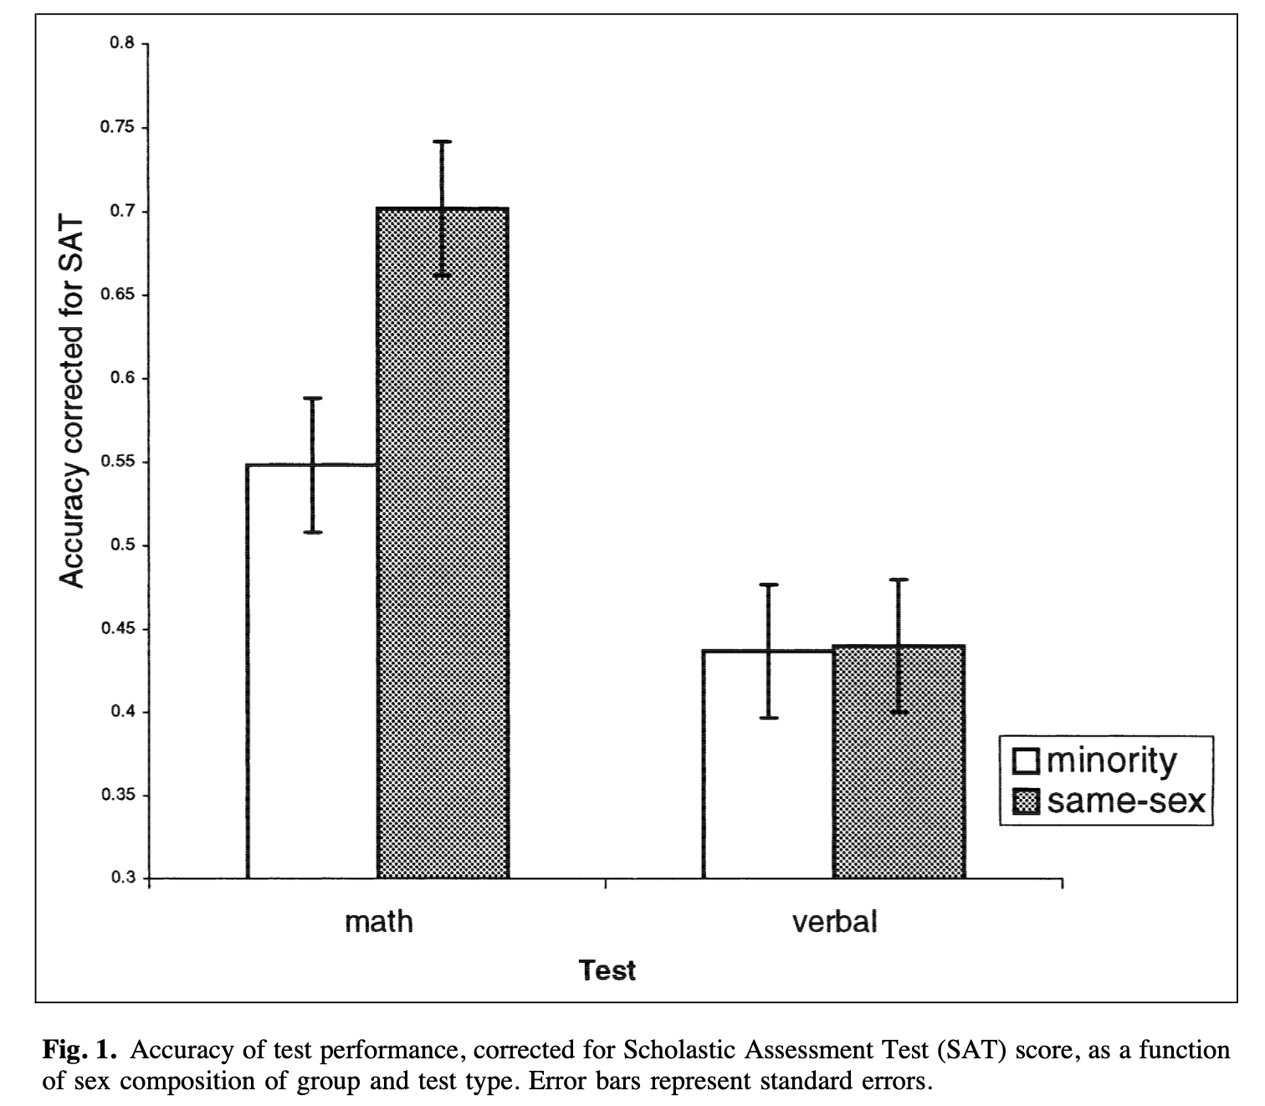
La peformance et le genre A THREATENING INTELLECTUAL ENVIRONMENT: Why Females Are Susceptible to Experiencing Problem-Solving Deficits in the Presence of Males
L’influence du groupe de pairs
Inzlicht et Ben-Zeev, 2000

Slide 27
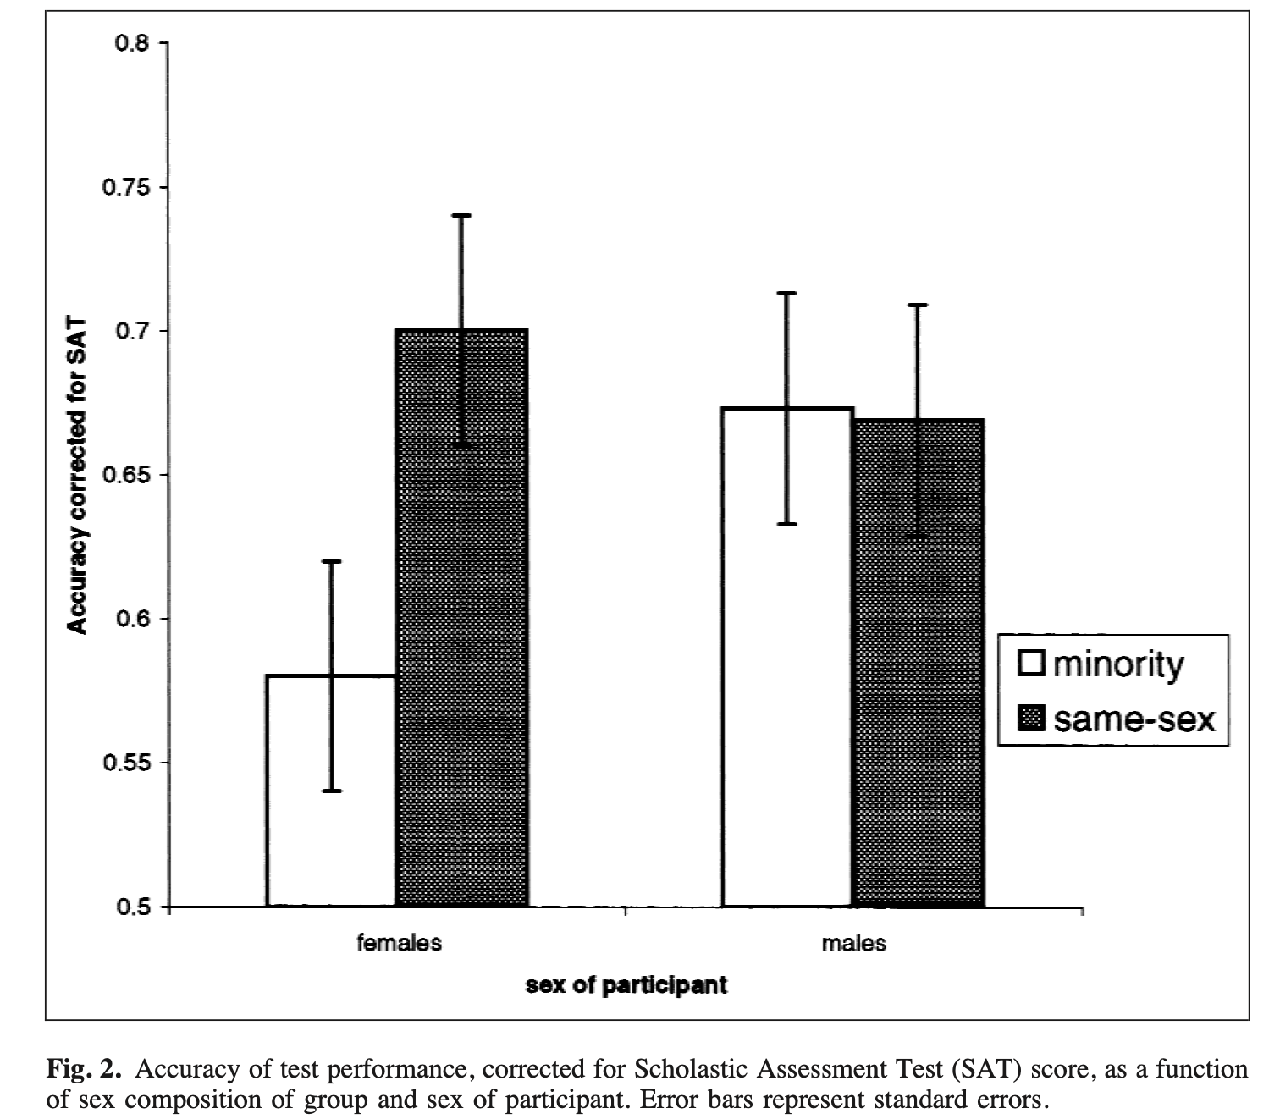
La peformance et le genre A THREATENING INTELLECTUAL ENVIRONMENT: Why Females Are Susceptible to Experiencing Problem-Solving Deficits in the Presence of Males
L’influence du groupe de pairs
Inzlicht et Ben-Zeev, 2000

Slide 28
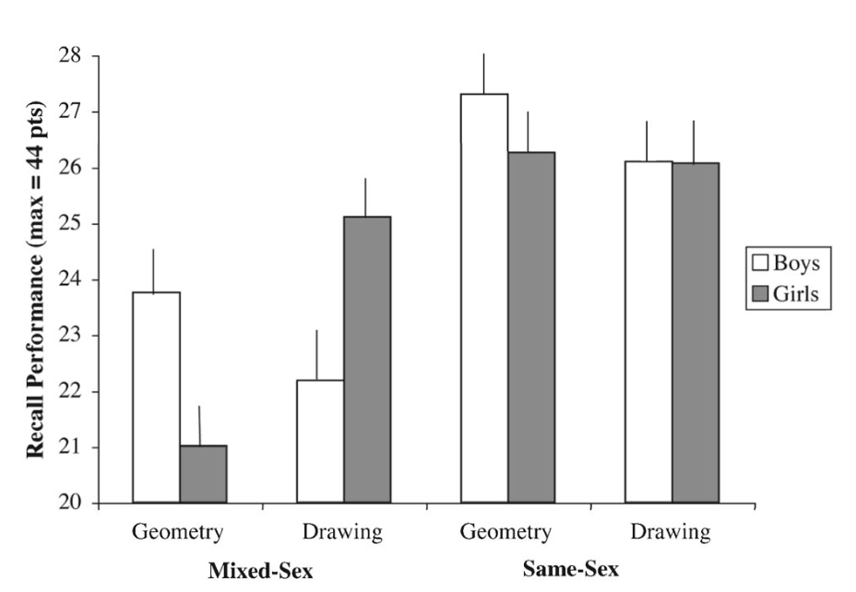
La peformance et le genre Stereotype Threat Among School Girls in Quasi-Ordinary Classroom Circumstances
L’influence du groupe de pairs
Huguet et Regnier (2007)

Slide 29
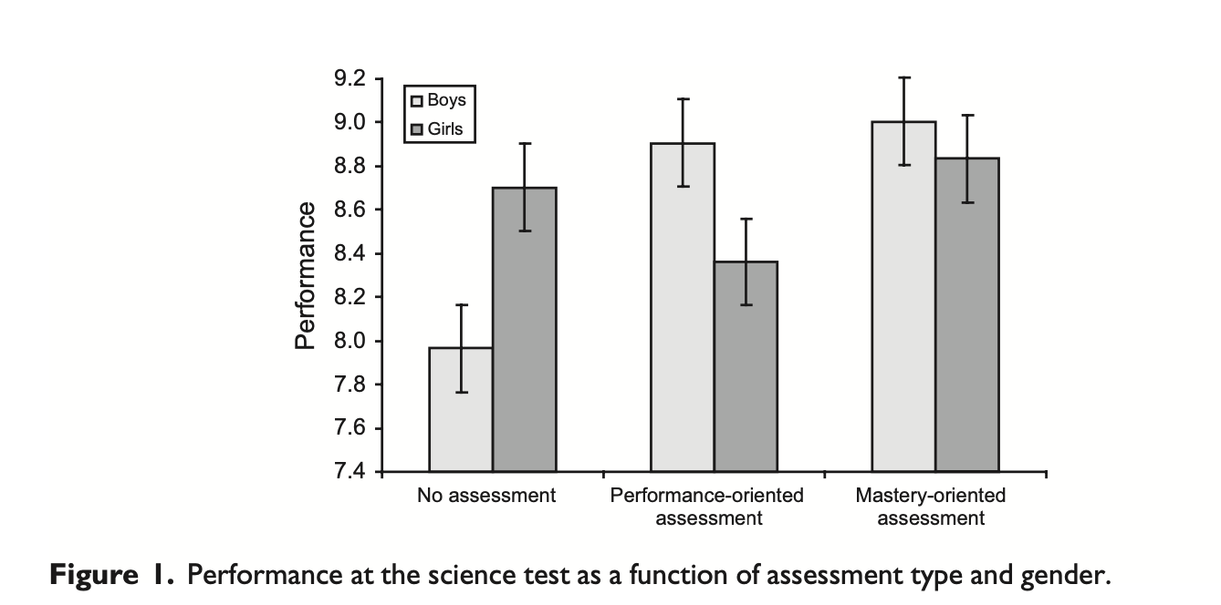
La peformance et le genre Souchal, C., Toczek, M. C., Darnon, C., Smeding, A., Butera, F., & Martinot, D. (2014)
Et si cela dépendait de la visée de l’évaluation

Slide 30
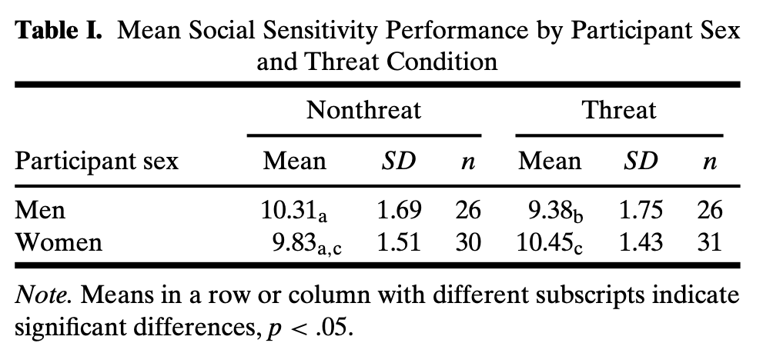
La peformance et le genre Les garçons pas en reste ☺ Stereotype Threat in Men on a Test of Social Sensitivity )
Koenig et Eagly, 2005
Et si cela dépendait de la visée de l’évaluation
The threat and nonthreat conditions differed in the description of the test, the statement of a sex difference, and the indication of participants’ own sex on the answer sheet. In the threat condition the test was described as a measure of social sensitivity, or “how well people accurately understand the communication of others and the ability to use subtle nonverbal cues in everyday conversations.” In the nonthreat condition the test was described as a measure of complex information processing, or “how well people process different kinds of information accurately.”

Slide 31
La peformance et le genre Des stéréotypes à casser
Présenter les tests comme égaux face au genre
Présenter les modalités d’évaluation comme égales face au genre
Diminuer les buts de performances pour favoriser les buts de maîtrise
Éliminer tout ce qui pourrait être perçu comme une activation de stéréotype

Slide 32
Le genre et la correction

Slide 33
Le genre et la correction
Goddard-Spear (1984). Professeur de sciences évaluant un travail sur la distillation. Des copies (dont la moitié sont effectivement écrites par des filles) ont été assignées aléatoirement à des prénoms féminins ou masculins. Les copies à prénom masculin ont été évaluées plus positivement que les copies à prénom féminin.
Belsey (1988) a observé les scores avant et après avoir rendu les copies anonymes. Dans le test d’anglais observé, lorsque les noms étaient présents, 27 % des filles atteignent le niveau supérieur. C’était le cas de 45 % des garçons. Quand les copies ont été rendues anonymes, le pourcentage de filles atteignant le niveau supérieur a atteint 47 %, celui des garçons restant stable à 42 %.
De manière générale, les analyses informatiques des dissertations écrites par des hommes et des femmes n'ont pas permis de trouver les différences parfois signalées dans les analyses manuelles (voir Hartley, 2004)".
Eley (1984) précise que ce biais lié au genre pourrait diminuer lorsque le correcteur connait les candidats.
Lenney, Mitchell et Browning (1983) démontrent que cet effet diminue lorsque les critères de correction sont nombreux, clairement établis et laissent peu de place à l’interprétation.

Slide 34
Le genre et la correction Bias in grading: A meta-analysis of experimental research findings
This article provides a meta-analysis of experimental research findings on the existence of bias in subjective grading of student work such as essay writing. Twenty-three analyses, from 20 studies, with a total of 1935 graders, met the inclusion criteria for the meta-analysis. All studies involved graders being exposed to a specific type of information about a student other than the student’s performance on a task. The hypothesized biasing characteristics included different race/ethnic backgrounds, education-related deficiencies, physical unattractiveness and poor quality of prior performance.
Malouff, Thorsteinsson, 2016

Slide 35
Le genre et la correction conclusions
Littérature contradictoire. On ne peut, ici non plus, exclure un biais de genre lors de la correction. Mais, si celui-ci existe, de nouvelles études sont nécessaires pour en établir la teneur. Certaines études laissent apparaitre que les stéréotypes et les attentes nourries pas l’enseignant puissent influencer le jugement et donc la correction. Parfois négativement quoiqu’un effet de discrimination positive puisse également être observé.
On peut également se demander si des données vraies à certains moments perdurent à travers le temps. Les stéréotypes, eux aussi, évoluent…
Un principe de précaution consiste à évaluer les copies de manière anonymes… de demander qu’elles soient dactylographiées… et qu’elles soient corrigées avec une grille descriptive d’évaluation. Mixer QROL et QCM peut aussi être une solution efficace.

Slide 36
Les biais (de genre) en lien avec l’évaluation des enseignements pas les étudiants
Pascal Detroz – 24/03/2023

Slide 37
Une illustration : les biais de genre
Caractéristiques Enseignant.e.s
Genre
Caractéristiques Etudiant.e.s
Genre
Contexte du cours
Genre section, disciplines
Contexte du L’EEE
Construit mesuré, mode
Evaluation des enseignements par les étudiants
Les enseignants reçoivent de meilleurs scores que les enseignantes (McPherson at al., 2007, Basow et Silberg, 1987, MacNell et al., 2015, Mengel et al., 2018, Hamermesh et Parker, 2005, Sidanus et Crane, 1989, Wigington at al., 1989, Friederike et al. 2017, Boring, 2018, Mengel et Sauermann, 2019, Mengel et al., 2019, Abel et Meltzer, 2007, Arbrukle et Williams, 2003, Basow et Silberg, 1987, Fisher et al. 2019, Nadler et al, 2013, Pounder, 2007, Sidanius et Crane, 1989, Wagner et al., 2016).
Les enseignantes reçoivent de meilleurs scores que les enseignants (Basow et al., 2006 ; Smith et al,2007, Kaschak, 1981).
Pas de différences entre enseignantes et enseignants (McPherson et Todd Jewel, 2007, Marsh et Roche, 1997, Ellis et a. 2003, Liaw et Goh, 2003, De Witte et Rogge, 2011, Bavishi et al. 2010, Feldman, 1993, Aleamoni, 1999, Bachen et al. 1999, Rosen, 2017, Martin, 2016, Centra et Gaubatz, 2000, Gelber at al. 2022, Elmore et Lapointe, 1974, Harris, 1976, Basow et Distenfeld, 1985, Basow et How, 1987, Richardson et Cook, 1991.
Les étudiants sont plus enclins à décrire les enseignants comme « exceptionnels », « excellents » ou « les meilleurs » (Basow, 2000 ; Storage et al, 2016; Boring, 2017)/
Les enseignantes sont moins bien évaluées si elles sont d’une ethnie minoritaire (Bavishi et al., 2010).
Etudes contradictoires mais prudence

Slide 38
Une illustration : les biais de genre
Caractéristiques Enseignant.e.s
Genre
Caractéristiques Etudiant.e.s
Genre
Contexte du cours
Genre section, disciplines
Contexte du L’EEE
Construit mesuré, mode
Evaluation des enseignements par les étudiants
Les filles donnent de meilleurs scores que les garçons (Kohn et Hartfield, 2006, Santhanam et Hicks, 2001 ; Smith at. Al., 2007).
Pas de différences entre filles et garçons (Spooren, 2010).
Etudes contradictoires mais prudence

Slide 39
Une illustration : les biais de genre
Caractéristiques Enseignant.e.s
Genre
Caractéristiques Etudiant.e.s
Genre
Contexte du cours
Genre section, disciplines
Contexte du L’EEE
Construit mesuré, mode
Evaluation des enseignements par les étudiants
Les étudiantes donnent de meilleurs scores aux enseignantes (Basow et al., 2006, Bray et Howard, 1980, Centra, 2000, Rowden et Carlson, 1996).
Les étudiantes donnent de meilleurs scores aux enseignants qu’aux enseignantes (Abel et Meltzer,2007, Arbuckle et Williams, 2003, Nadler et al., 2013, Mengel et al., 2019).
Les filles donnent de meilleurs scores aux enseignants masculins que les garçons (Kohn et Hartfield, 2006).
Pas de différences de genres (Basow et Montgomery, 2005).
Les garçons donnent de moins bons scores aux enseignantes (Basow et Silberg, 1987 ; Basow, 1995 ; Burns-Glover et Veith, 1995 ; Fan et al, 2019 ; Kaschak, 1981, 1978 ; Mengel et al., 2018, Friederike et al. 2017, Boring, 2017). C’est aussi le cas pour les jeunes enseignantes (Friederike et al. 2017). Surtout le cas pour les jeunes enseignantes (Mengel et al., 2019).
Les étudiants évaluent mieux les enseignants

Slide 40
Une illustration : les biais de genre
Caractéristiques Enseignant.e.s
Genre
Caractéristiques Etudiant.e.s
Genre
Contexte du cours
Genre section, disciplines
Contexte du L’EEE
Construit mesuré, mode
Evaluation des enseignements par les étudiants
Dans les filières où les enseignants sont essentiellement des femmes, pas de biais de genre (Rivera et Tilcsik, 2019)
Les enseignantes sont avantagées dans les départements où les filles sont majoritaires (Wigington et al., 1989 ; Rowden et Carlson, 1996 ; Whitworth et al., 2002). Selon Aragon et al (2022), les biais jouent en faveur de la majorité.
Les enseignantes reçoivent des scores plus faibles en sciences sociales, mais plus élevés en sciences humaines (Basow et Montgomery, 2005). Les enseignantes reçoivent de moins bons scores dans les filières contenant des mathématiques (Friederike et al. 2017). Différences entre enseignantes et enseignants, mais pas dans toutes les facultés (Fan at al., 2018) avec effet supplémentaire si accent étranger.
Les évaluateurs ont moins bien évalué les enseignantes en sciences humaines que les enseignants en sciences (Bavishi et Madera, 2010).
Aucune discipline dans laquelle les enseignantes sont avantagées (Rosen, 2018).
Les cours avec de nombreux étudiants amplifient les biais de genre en défaveur des enseignantes (Martin, 2016, Ferber ey Huber, 1975)
Toutes choses égales par ailleurs, les enseignantes sont moins bien notées que les enseignants dans les cours en ligne (Chavez et Mitchell, 2020).
Les biais de genre dépendent du genre dominant et de la discipline

Slide 41
Une illustration : les biais de genre
Caractéristiques Enseignant.e.s
Genre
Caractéristiques Etudiant.e.s
Genre
Contexte du cours
Genre section, disciplines
Contexte du L’EEE
Construit mesuré, mode
Evaluation des enseignements par les étudiants
Les étudiants ont des attentes différentes en ce qui concerne les enseignantes et les enseignants et réagissent durement quand ces attentes ne sont pas rencontrées :
Faveurs spéciales de l’enseignante (El-Alayli et al. 2018, Piatak et Mohr, 2019).
Les enseignantes sont mieux évaluées lorsqu’elles adoptent des comportements stéréotypés féminins (Wallish et Cashia, 2019, Bennett, 1982, Boring, 2017, Leslie et al., 2015, Statham et at al, 1991) mais sont punies par l’EEE quand elles ne les adoptent pas (Bennett, 1982, Boring, 2017, Leslie et al., 2015 ; MacNell at al. 2015)) ou quand elles adoptent des attributs stéréotypés masculins comme l’agressivité (Correl et al. 2020).
Pas de meilleures évaluations sur les comportements stéréotypés féminins pour les enseignantes (Boring, 2015).
Les enseignantes sont moins biens évaluées en cas d’échec des étudiants alors que pas de différences si réussite (Sinclair et Kunda, 2000).
Les enseignants sont mieux évalués que les enseignantes sur les traits stéréotypés masculins (Burns-Glover et Veith, 1995, Statham t al, 1991) comme la perception de leur connaissance, les prouesses ou le leadership (Bian et al., 2017, Basow, 2000, Boring, 2017, Leslie et al. 2015).
Pas de différences si EEE standardisée, mais bien sur les questions ouvertes (Bachen et al. , 1999 ; Gelber at al., 2022).
Les critères d’évaluation sont différents dans un cours en ligne si on évalue les verbatims. Les femmes sont plus jugées sur leur apparence, leur personnalité et sont plus souvent appelées « teacher » que « professeur » (Mitchell et Martin, 2020).
Les biais de genre dépendent des questions et méthodes

Slide 42
Une illustration : les biais de genre
Caractéristiques Enseignant.e.s
Genre
Caractéristiques Etudiant.e.s
Genre
Contexte du cours
Genre section, disciplines
Contexte du L’EEE
Construit mesuré, mode
Evaluation des enseignements par les étudiants
Les échelles à 10 points désavantagent les enseignantes dans les sections où les enseignants masculins sont majoritaires. Si l’échelle est à 6 points, l’effet s’annule (Rivera et Tilcsik, 2019).
Les biais de genre dépendent de l’échelle

Slide 43
Une illustration : les biais de genre
Caractéristiques Enseignant.e.s
Genre
Caractéristiques Etudiant.e.s
Genre
Contexte du cours
Genre section, disciplines
Contexte du L’EEE
Construit mesuré, mode
Evaluation des enseignements par les étudiants
Les étudiants sont plus enclins à noter « excellent » des enseignantes plutôt que des enseignants (Boring, 2016).
Les garçons évaluent mieux les enseignants que les enseignantes sur les dimensions « préparation et organisation de la classe, « qualité du matériel d’enseignement », « utilité du FB » (Boring, 2016).
Les garçons évaluent moins bien les enseignante sur des stéréotypes masculins comme l’équité et la stimulation intellectuelle
Les garçons sont plus enclin que les filles à estimer que les enseignante manquent de professionnalisme ou ne les stimulent pas intellectuellement (Bachen et al. 1999).
Les filles évaluent mieux les enseignantes que les enseignants sur les dimensions « préparation et organisation de la classe, « définition des critères d’évaluation » et « utilité du FB » (Boring, 2016) ou sensibilité, qualité de la relation (Basow, 1995.
Pas de différences pour les items en lien avec le « contenu du cours » ou « les travaux » (Boring, 2016).
Les filles sont moins bien évaluées que les garçons sur le matériel du cours et la plateforme en ligne (Mengel at al., 2019).
Les biais se cumulent

Slide 44
Une illustration : les biais de genre
Caractéristiques Enseignant.e.s
Genre
Caractéristiques Etudiant.e.s
Genre
Contexte du cours
Genre section, disciplines
Contexte du L’EEE
Construit mesuré, mode
Evaluation des enseignements par les étudiants
La seule discipline, où les étudiants garçons n’évaluent pas mieux les enseignants que les enseignantes, est la sociologie, seule discipline où il y a un équilibre entre enseignants et enseignantes (Boring, 2018).
Les garçons donnent de moins bons scores aux enseignantes pour les cours reliés aux mathématiques. L’effet est plus grand pour les jeunes enseignantes (Mengel et al., 2019).
Les biais se pondèrent

Slide 45
Etudes de laboratoire
Mengel et al. (2017) Les étudiants (en général) évaluent mieux les notes de cours quand ils pensent qu’elles proviennent d’enseignants et pas d’enseignantes.
Mc Nell et al. (2015) Les étudiants (en général) pensent que les enseignantes mettent plus de temps à rendre les FB que les enseignantes, même si cette durée est égale.
Dans les environnements en ligne, les étudiants donnent des évaluations inférieures quand ils pensent que l’enseignant est une femme plutôt qu’un homme (Boring et al., 2016 ; McNell et al, 2015 ; Driscoll et hunt, 2015).
Les conditions d’une invalidité sont donc que, premièrement, les variables exogènes soient corrélées avec l’EEE et que, deuxièmement, ces variables exogènes ne soient pas corrélées avec la qualité de l’enseignement ou l’apprentissage… mesurée à travers les résultats des étudiants.
Seuls Boring (2016) et Mengel (2018).
Les études de laboratoires sont parfois faibles méthodologiquement mais nous inquiètent

Slide 46
Conclusions sur la validité de l’EEE
Une littérature qui incite à la prudence
Dénoncer le biais de genre auprès des étudiants
Pondérer les résultats en fonction des biais
Assessment litteracy
L’EEE n’est pas une mesure, mais un indicateurs
Pas d’évaluation normative
Triangulation nécessaire
Ne pas utiliser seul dans une perspective administrative

Slide 47
Et pour conclure : Check your Stereotypes !
le test de l'implicité de genre en sciences de Harvard. Il s'agit d'un test de préjugés implicites qui mesure les attitudes et croyances inconscientes envers les femmes et les hommes dans le domaine des sciences. Ce test a été développé par le Projet Implicit de Harvard et peut être trouvé sur leur site web.
Le lien pour accéder au test de l'implicité de genre en sciences de Harvard est le suivant: https://implicit.harvard.edu/implicit/takeatest.html . Il suffit de cliquer sur le lien et de suivre les instructions pour effectuer le test. Gardez à l'esprit que les résultats ne mesurent que les attitudes et les croyances implicites, et ne reflètent pas nécessairement les opinions conscientes ou les comportements d'une personne.

